Slide 1
Pertemuan 2
Perulangan, Percabangan, Array

Slide 2
Table of contents
01
02
03
04
05
06
If…else
Switch case
While
Do…while
For
Foreach

Slide 3
If…else
If digunakan jika pernyataan yang akan dieksekusi bernilai true
if (20 > 18)
{
Console.WriteLine("20 is greater than 18");
}
Else digunakan jika pernyataan yang akan dieksekusi bernilai true
int time = 20;
if (time < 18)
{
Console.WriteLine("Good day.");
}
else
{
Console.WriteLine("Good evening.");
}

Slide 4
Else if digunakan jika pernyataan untuk menentukan kondisi baru jika kondisi pertamanya bernilai false
int time = 22;
if (time < 10)
{
Console.WriteLine("Good morning.");
}
else if (time < 20)
{
Console.WriteLine("Good day.");
}
else
{
Console.WriteLine("Good evening.");
}

Slide 5
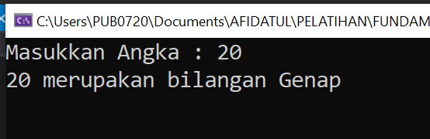
Exercise
Buatlah program untuk menentukan bilangan ganjil-genap (statis)

Slide 6
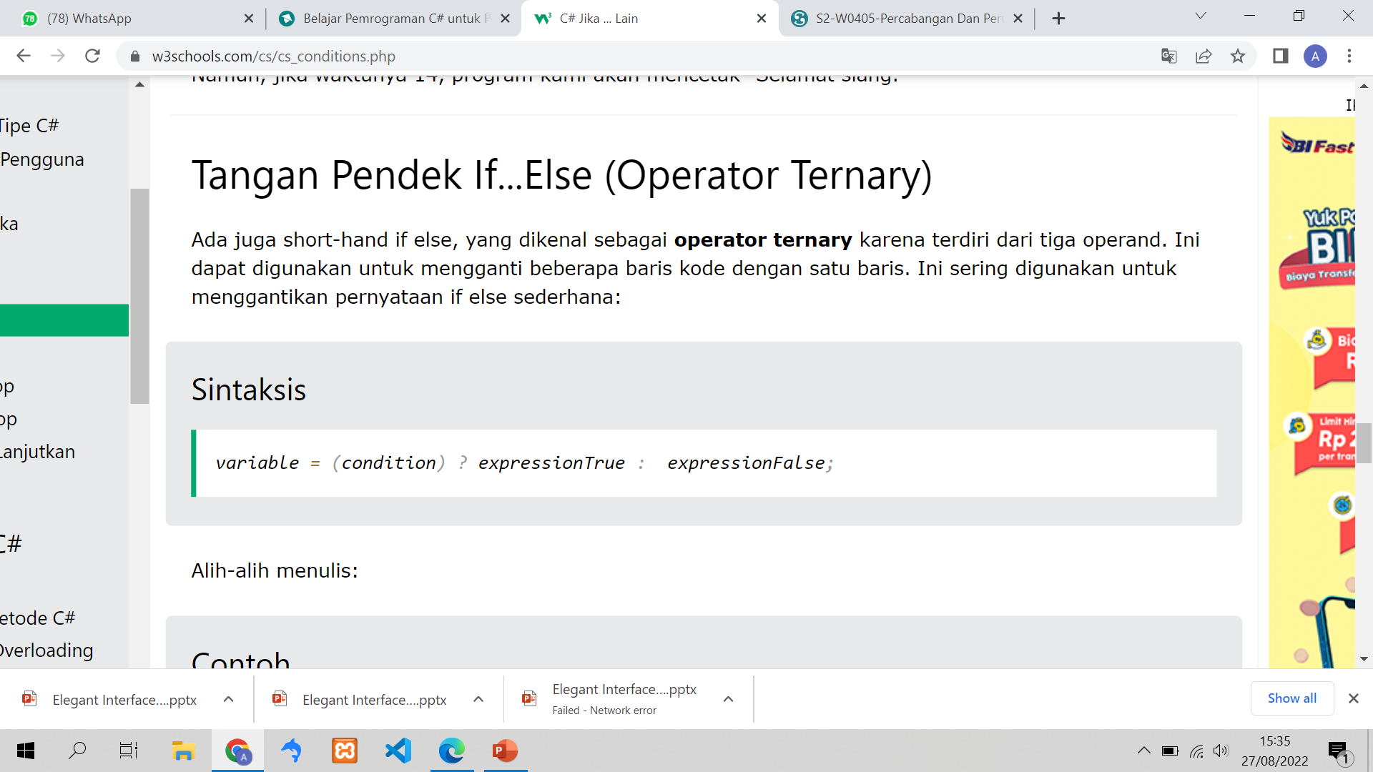
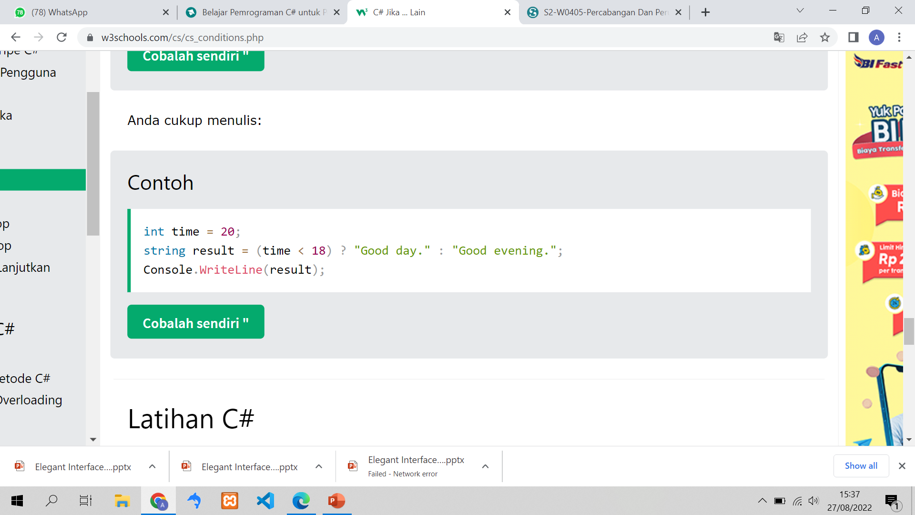
Short Hand If..else (Ternary Operator)
Sintakis
Operator Ternary
Terdiri dari 3 operand. Operator ternary ini biasanya digunakan untuk menggantikan pernyataan it else yang mengganti beberapa baris kode menjadi satu baris
Contoh

Slide 7
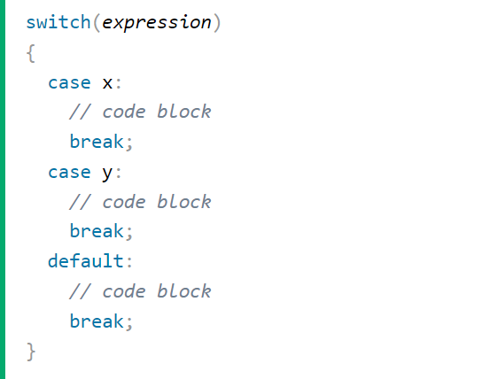
Switch Case
Pernyataan ini digunakan untuk memilih salah satu dari banyaknya blok yang akan di eksekusi
Cara kerja Switch Case
Ekspresi Switch dievalusi sekali
Nilai ekspresi dibandingkan dengan nilai masing-masing case
Jika ada kecocokan, blok kode yang terkait akan diseksekusi
Break akan menghentikan eksekusi jika sudah ditemukan kecocokan
Default adalah opsional dan menentukan beberapa kode untuk dijalankan jika ada kasus yang cocok

Slide 8
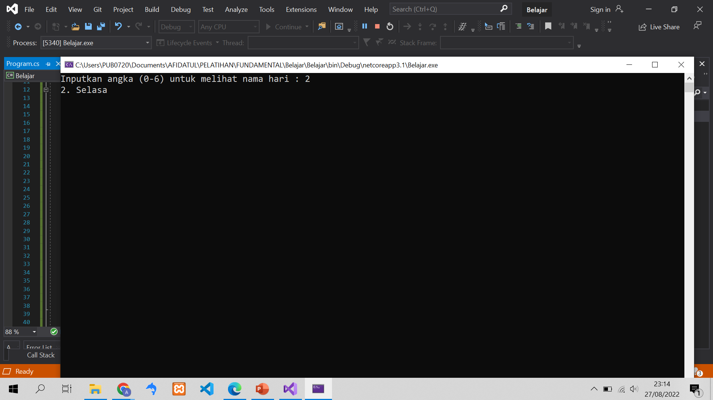
Exercise
Buatlah program untuk melihat nama hari saat kita mengitpunkan angka dengan menggunakan Switch Case

Slide 9
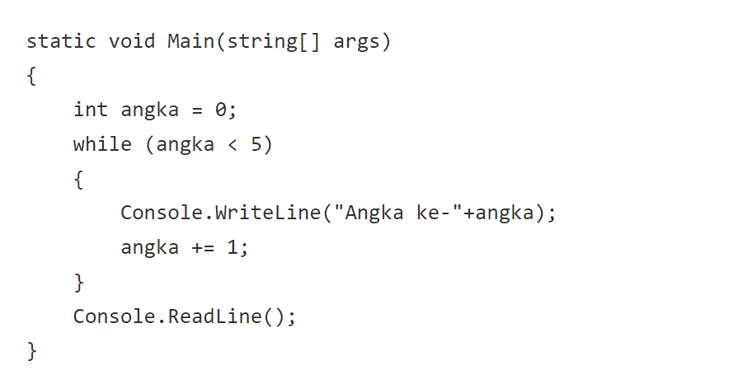
Perulangan While
Perulangan while akan selalu dilakukan selama kondisi yang ditentukan True.
Catatan: Jangan lupa untuk menambah variabel yang digunakan dalam kondisi tersebut, jika tidak loop tidak akan pernah berakhir!

Slide 10
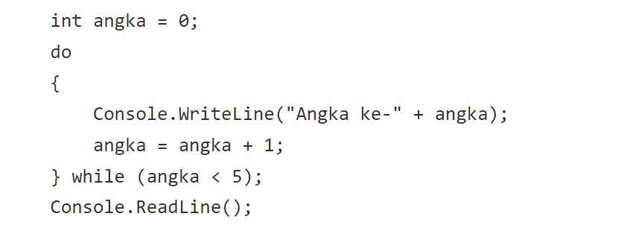
Perulangan Do While
do/while adalah varian dari while. Perulangan ini akan mengeksekusi blok kode satu kali, sebelum memeriksa apakah kondisinya benar, maka akan mengulang selama kondisinya benar (program akan dieksekusi duluan sebelum melakukan pengecekan kondisi)

Slide 11
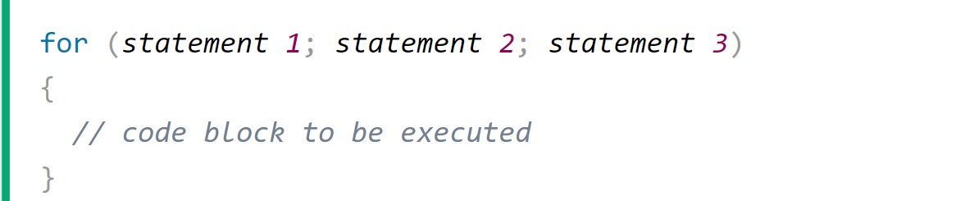
Perulangan For
Perulangan ini digunakan saat kita tahu persis berapa kali kita ingin mengulang melalui blok kode
Pernyataan 1 dijalankan (satu kali) sebelum eksekusi blok kode.
Pernyataan 2 mendefinisikan kondisi untuk mengeksekusi blok kode.
Pernyataan 3 dieksekusi (setiap kali) setelah blok kode dijalankan.

Slide 12
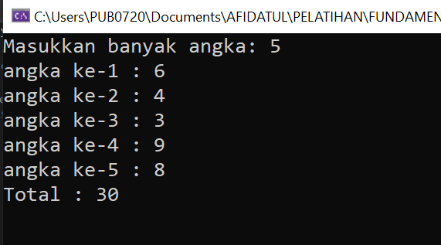
Exercise
Buatlah program untuk menginputkan angka dengan menggunakan perulangan for, kemudian jumlahkan semua angka yang telah kamu inputkan

